Slide 1
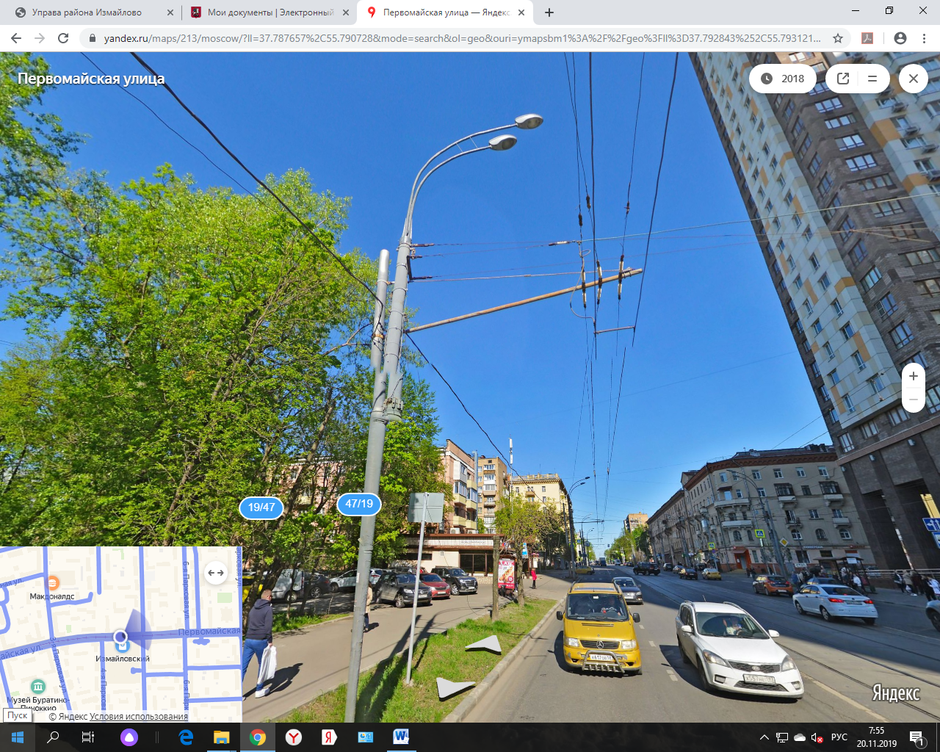
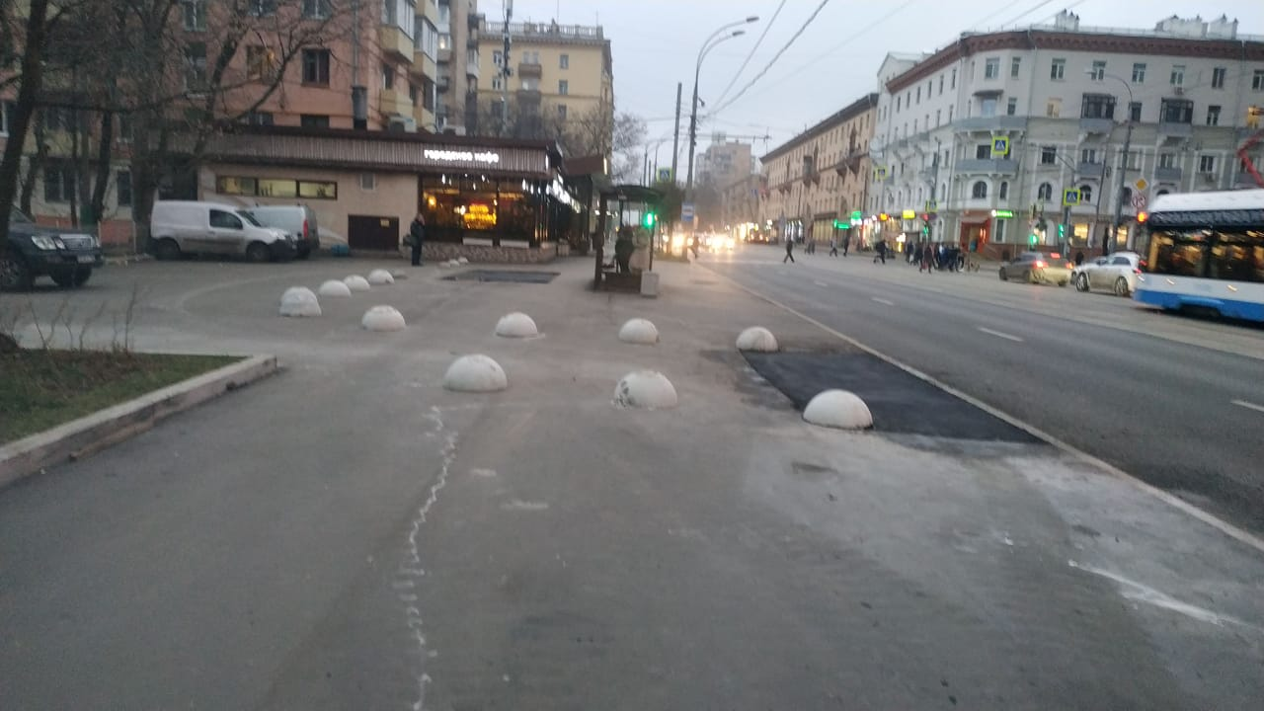
Ограничение заезда автотранспорта на тротуар – Первомайская ул., д. 47/19
Было
Стало

Slide 2
